Slide 1


Je veux être confirmé-e
Catéchèse dévelopée par le Céffa pour les paroisses francophones de l’alberta
https://www.leceffa.ca/

Slide 2
Catéchèse 1
Je trouve mes raisons pour faire ma confirmation !

Slide 3


Aujourd’hui, je t’invite découvrir les raisons pour lesquelles tu voudrais faire ta confirmation, et pas seulement pour obéir ou faire plaisir à tes parents !
Je t’invite à ouvrir ton esprit et ton coeur et à penser que Dieu est présent avec toi en ce moment !
Et surtout, donne-toi du temps pour accueillir ce que Dieu veut te donner…
Tu ne t’es pas inscrit de toi-même. Tes parents t’ont surement inscrit à cette préparation au sacrement de confirmation…

Slide 4
Pour profiter pleinement de la catéchèse, tu auras besoin
1. D’une BIBLE: si tu n’as pas de Bible à la maison ou que tu préfères une version électronique, tu peux lire la Bible en ligne sur ton ordi sur ce site https://www.bible.com/fr/app
Tu peux aussi télécharger gratuitement l’application Bible App sur ton téléphone
2. D’aller à la MESSE. Si tu ne peux pas aller à la messe dans ton église, tu peux participer à une messe des jeunes en ligne sur le site
https://www.egliselyoncentre.fr/
3. Fait toi un bel espace de PRIÈRE:
Écoute les chants de louange du groupe Glorious sur Youtube ou sur l’appli musique de ton téléphone, laisse-toi INSPIRER
Télécharge l’appli YouCat, spécialement conçue pour toi, elle t’accompagne chaque jour pour ton temps de prière
Tu peux aussi télécharger l’appli YouPray qui t’accompagne chaque jour pour un temps de prière de différentes manières.

Slide 5
I- Je vais recevoir le sacrement de confirmation
C’est quoi un sacrement ?

Slide 6

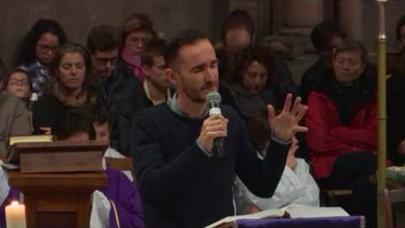
Selon le Youcat, le catéchisme de l’église catholique pour les jeunes, tous les sacrements sont “une rencontre avec le Christ”, des signes visibles et sacrés de la présence réelle de Dieu.
C’est Dieu qui se manisfeste pour venir à nous.
Écoute maintenant la vidéo/enseignement de Benjamin Pouzin, Comment Dieu nous parle ? Voici les références des textes bibliques dont il parle. : Élisabeth et Zacharie (Luc 1, 67-79) et Joseph (Matthieu 1, 18-24).

Slide 7
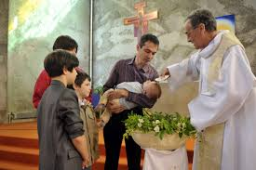
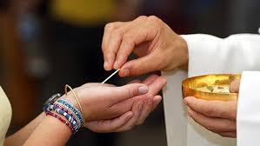
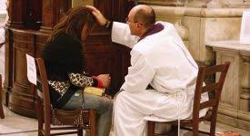
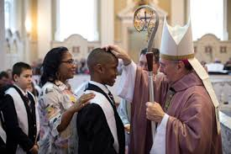
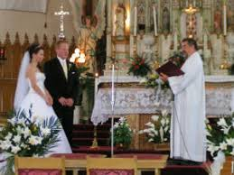
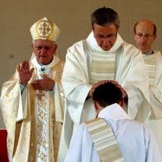
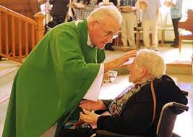
Tu as rencontré Jésus pour la première fois quand tu as été baptisé: Dieu a fait de toi un enfant de Dieu. C’est le moment ou Dieu a fait alliance avec toi. Tu deviens un membre de la grande famille de Dieu.
Tu rencontres Jésus à chaque fois que tu communies: Jésus est mort pour toi sur la croix pour te montrer à quel point Dieu t’aime. Le signe de cet amour inconditionnel est l’Eucharistie, la communion. À chaque messe, c’est son corps et son sang qu’il te donne à manger et à boire pour t’accompagner dans tout ce que tu vis. Tu es uni au Christ.
Tu rencontres Jésus à chaque fois que tu te confesses. Quand tu te sens mal dans ton coeur, parce que tu sais que tu as fait quelque chose de mal, Dieu te montre son amour par le sacrement de Réconcilation. Il t’encourage à ne plus recommencer.
Tu rencontreras Jésus à ta confirmation: Dieu te donnera son Esprit Saint, une force pour te guider et t’encourager à aimer, t’aimer toi-même, aimer les autres et aimer Dieu comme Lui t’aime.
Plus tard, si tu veux te marier, tu pourras demander à Dieu de consacrer ton mariage. Ainsi, tu invitaras Dieu à être présent tout au long de ta vie de couple et de famille.
Tu pourras aussi recevoir le sacrement de l’ordination, pour devenir prêtre.
Si un jour tu es malade, tu pourras demander à Dieu de l’aide. Il sera présent pour toi à travers le sacrement des malades et te donnera la force de vivre cette épreuve.

Slide 8

Discute avec la personne qui t’accompagne des sacrements ou écrit dans ton journal de catéchèse:
Qu’as-tu retenu de la vidéo ?
Comment est-ce que tu comprends les sacrements ?
Comment est-ce que cette partie sur les sacrements t’a touché ?

Slide 9
II- Mes relations avec moi-même, les autres et Dieu
Pourquoi est-ce que je devrais faire ma confirmation ?

Slide 10
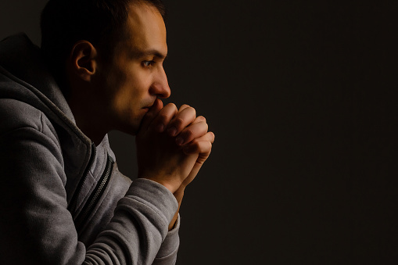
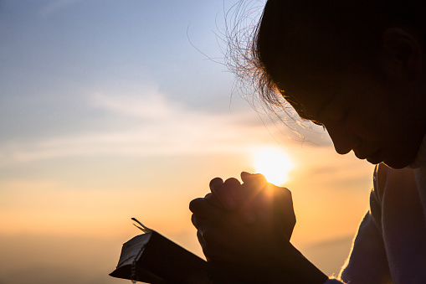
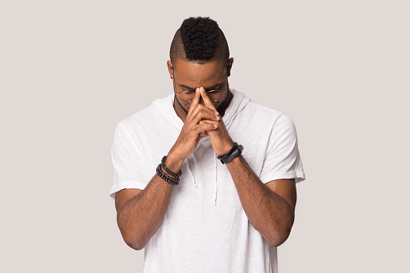


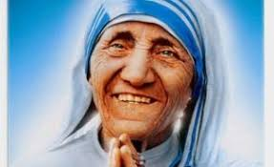
Ta relation avec Toi-même:
Comment te sens-tu ?
Intérieurement ?
Quand tu es seul ?
Ressens-tu un manque ?
Un vide ? Incomplet ?
C’est normal, car nous nous sentons tous incomplets tant que nous ne sommes pas connectés à Dieu.
Tu es déjà un ENFANT DE DIEU, car tu es baptisé et tu as fait ta première communion et ta première réconciliation, mais tu as besoin de développer ta relation avec Dieu.
Ton VIDE: DIEU veut le combler !
MÈRE THÉRÉSA disait: “Tu vois des fils électriques le long
des routes. Tant que le couant ne les alimentent pas,
il n’y a pas de lumière. Le fil, c’est toi et moi !
Le courant c’est Dieu ! Nous avons le pouvoir
de fairepasser le courant en nous, et de produire
ainsi la lumière du monde: Jésus.
Nous pouvons refuser et laisser alors gagner l’obscurité.”
Maintenant, écoute ce chant et laisser Dieu habiter en toi !

Slide 11
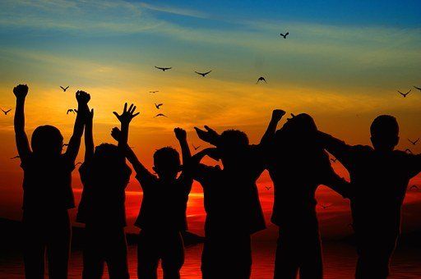
Ta relation avec Dieu:
Si tu laisses Dieu habiter en toi, Dieu te promet de faire de toi une personne forte, libre, rayonnante, aimante, créative, chaleureuse, attentive, combattante pour le bien, refusant le mal !
Est-ce que c’est ce que tu veux devenir ?
Pour vivre en étroite connexion avec Dieu, reste toujours en dialogue avec lui. Personne ne peut construire une relation avec Dieu s’il ne lui parle pas.
Tu peux prier avec la Bible: écoute Dieu parler à ton Coeur et découvre comment il te parle à travers sa parole.
Tu peux aussi prier le Notre Père, le Je vous salut Marie, prier le chapelet
Prends aussi le temps de lui dire tout ce qui te tient à coeur.
Si tu choisis de vivre ta vie en étroite connexion avec Dieu, Dieu te promet de te donner sa force qui passera en toi, comme le courant électrique ! Il te promet de changer ta tristesse en joie, tes doutes en certitudes. Il a une mission pour toi qui te rendra heureux !

Slide 12



Ta relation avec les autres :
Poses-toi ces questions:
Ou en suis-je dans ma relation aux autres ?
Est-ce que je suis toujours fin(e) avec mes amis ?
Comment est-ce que je me comporte avec ceux que je ne connais pas ?
Suis-je capable de me faire des nouveaux amis ?
Comment est-ce que je me comporte avec ceux que je n’aime pas ?
Est-ce que j’ai déjà intimidé quelqu’un ?
Est-ce que je me suis déjà fait intimidé ?
Et mes parents, mes frères, mes soeurs, est-ce que j’ai une bonne relation avec eux ?
Peu importe ou tu te situes, Dieu ne te juge pas. Il veut que tu sois heureux dans tes relations avec les autres et il peux t’aider à les améliorer pour que tu deviennes une personne rayonnante et aimante.

Slide 13
Discute avec la personne qui t’accompagne des sacrements ou écrit dans ton journal de catéchèse:
As-tu trouvé des raisons personnelles pour faire ta confirmation ?
As-tu envie de vivre ta vie avec Dieu plutôt que sans Dieu ?
Vois-tu toute la richesse que cela peut t’apporter ?

Slide 14

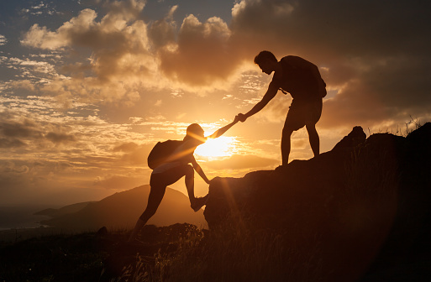
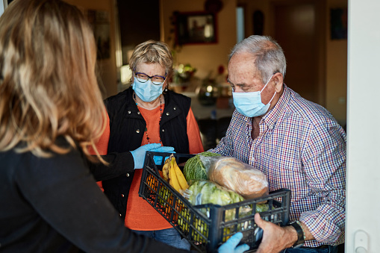
III- L’Église m’accompagne tout au long de ma vie
Je laisse Dieu me nourrir et je partage ma foi avec ma communauté : je vais à la messe.
Dans la prochaine catéchèse, je t’expliquerai un peu plus le sens des différentes parties de la messe, afin que tu puisses comprendre tous les cadeaux que Dieu veut te donner quand tu vas à la messe !
En attendant, si tu vas à la messe, essaie de distinguer les différentes partie et de comprendre ce qu’il se passe !
Cela fait aussi partie de ta préparation à la confirmation.
Comme chrétien, Dieu nous appelle à être des jeunes jeunes engagé-es au service des autres.
Pendant ma préparation à ma confirmation, donne-toi le défi de rendre service : à la maison, à l’école et dans ta communauté!

Slide 15
Sources
Youcat, Le livre de la confirmation, 2013, vente au Canada à travers Novalis.
Youcat, Le cathéchisme de l’église catholique pour les jeunes, 2011, vente au Canada à travers Novalis
Ressources vidéo pour les ados.pptx, powerpoint développé par Caroline Maillet-Rao, coordonnatrice du CÉFFA

